Slide 1
Dormir / endormir
La petite fabrique de grammaire
V. Ansart
St. Dégeorges
P. Sève
Notes:
LE GROUPE DU VERBE – Verbes transitifs / intransitifs
CM2-5 : Comment sont construites les briques du verbe ?
Certaines diapositives ont été dupliquées afin de scinder le commentaire du mode présentateur lorsque le propos est long. Cela vous permettra de poursuivre vos explications de manière plus fluide.

Slide 2
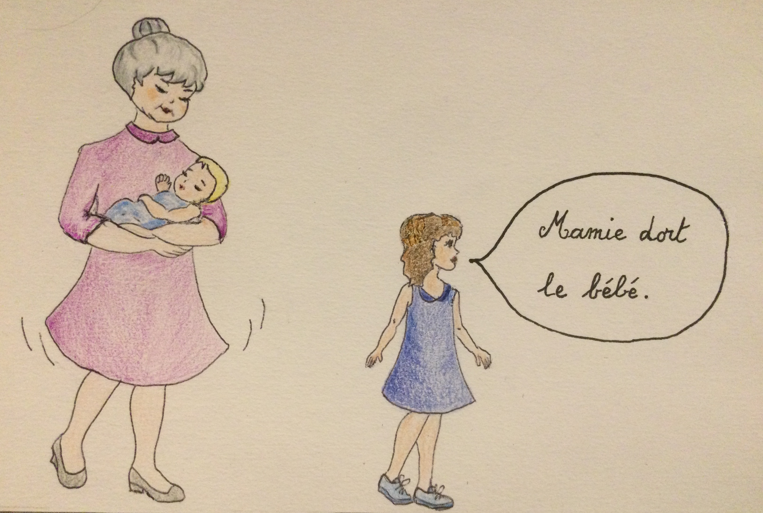
Notes:
PHASE 1 – Enrôlement
Expliquer : « Il s’agit de la petite sœur d’Aristobule, âgée de 4 ans. Elle prévient sa famille de ce qui se passe. »
Demander : « Qu’est-ce que vous pensez de la phrase de la petite fille ? »
Réponse attendue :
Il y a quelque chose qui ne va pas.
On ne dit pas comme ça, on dit : Mamie fait dormir le bébé.
Demander : « Quel verbe pourrait-on utiliser à la place du verbe dormir ? Un verbe de la même famille ? »
Réponse attendue :
On pourrait utiliser le verbe endormir.
Mamie endort le bébé.

Slide 3
Notes:
Demander : « Quelle est l’erreur commise par la petite sœur d’Aristobule ? »
Réponse attendue :
On dit que 'quelqu’un dort' mais pas que 'quelqu’un dort quelqu’un d’autre'.
Expliquer : « Le verbe dormir s’utilise sans complément : on dort. Le verbe endormir, lui, s’utilise avec un complément : on endort quelqu’un ou on s’endort (soi-même). »
Annoncer : « Aujourd’hui, on va s’intéresser aux verbes et à leurs compléments. »

Slide 4
Raoul chantonnait un air à la mode. Le sentier serpentait entre des tas de végétaux sonores et colorés. « Eh oui, novembre arrive. En automne, les feuilles tombent. Normal. » pensa le garçon. Le sous-bois sentait... Hmm… Soudain, il aperçut des cèpes. Dans quels autres endroits trouverait-il des cèpes aussi beaux ? Quelques instants plus tard, son sac sentait les champignons, et Raoul chantonnait de bonheur.
Notes:
PHASE 2 – Observation – Repérer les groupes du verbe
Demander un rappel de récit pour s’assurer de la compréhension globale. Éventuellement demander pourquoi le sac se met à sentir le champignon.
Distribuer le texte (voir Fiche photocopiable) et expliquer : « Dans le texte que je vous donne, les phrases sont séparées, afin de rendre le travail plus facile. »

Slide 5
Raoul chantonnait un air à la mode.
Le sentier serpentait entre des tas de végétaux sonores et colorés.
« Eh oui, novembre arrive.
En automne, les feuilles tombent. Normal. » pensa le garçon.
Le sous-bois sentait... Hmm…
Soudain, il aperçut des cèpes.
Dans quels autres endroits trouverait-il des cèpes aussi beaux ?
Quelques instants plus tard, son sac sentait les champignons, et
Raoul chantonnait de bonheur.
Notes:
Donner la consigne : « Trouvez les briques de la phrase (de quoi on parle / ce qui se passe). »
Résultat attendu :
[Voir diapositives suivantes]

Slide 6
Raoul // chantonnait un air à la mode.
Le sentier // serpentait // entre des tas de végétaux sonores et colorés.
« Eh oui, novembre // arrive.
Notes:
Expliquer : « Eh oui !, est une expression qui n’appartient pas à une brique, qui est en plus. On dit que c’est une 'interjection', qu’on ‘injecte’ entre les éléments de la phrase. Comme un cri, un soupir… Aïe, ouf, bof… sont des interjections. Plus loin dans le texte, il y a normal, un mot qui est mis en interjection, et Hmm… »

Slide 7
Raoul // chantonnait un air à la mode.
Le sentier // serpentait // entre des tas de végétaux sonores et colorés.
« Eh oui, novembre // arrive.
En automne, // les feuilles // tombent. Normal. » pensa // le garçon.
Notes:
Expliquer : « Dans la phrase qui indique qui parle, il y a une inversion du sujet. C’est un cas qu’on n’avait pas vu dans la leçon sur les sujets… »
Éventuellement ajouter : « Ce cas, vous l’aviez vu en CE2, dans la leçon Qui parle ? »

Slide 8
Raoul // chantonnait un air à la mode.
Le sentier // serpentait // entre des tas de végétaux sonores et colorés.
« Eh oui, novembre // arrive.
En automne, // les feuilles // tombent. Normal. » pensa // le garçon.
Le sous-bois // sentait... Hmm…
Soudain, // il // aperçut des cèpes.
Dans quels autres endroits // trouverait //-il // des cèpes aussi beaux ?
Notes:
Expliquer : « Cette phrase pose une question. On le comprend parce qu’il y a le mot quel et parce que le sujet est après le verbe, au milieu de la brique du verbe… Il y a une inversion du sujet, comme on a vu dans la leçon CM2-3 À quoi reconnaitre le sujet ? »

Slide 9
Raoul // chantonnait un air à la mode.
Le sentier // serpentait // entre des tas de végétaux sonores et colorés.
« Eh oui, novembre // arrive.
En automne, // les feuilles // tombent. Normal. » pensa // le garçon.
Le sous-bois // sentait... Hmm…
Soudain, // il // aperçut des cèpes.
Dans quels autres endroits // trouverait //-il // des cèpes aussi beaux ?
Quelques instants plus tard, // son sac // sentait les champignons,
Raoul // chantonnait // de bonheur.
Notes:
PHASE 3 – Classement – identifier verbes transitifs et verbes intransitifs
Distribuer les étiquettes (cf. Fiche photocopiable) et donner la consigne : « Classez les groupes du verbe selon comment ils sont fabriqués. »
Résultat probable
[Voir diapositive suivante]

Slide 10
Verbes seuls | Verbes avec un complément
serpentait arrive tombent pensa sentait chantonnait | chantonnait un air à la mode aperçut des cèpes trouverait des cèpes aussi beaux sentait les champignons
Notes:
Demander : « Vous rappelez-vous comment on appelle ces compléments ? »
Réponse attendue :
Ce sont des compléments d’objets directs.
Rappeler : « Ce sont des compléments du verbe.
On les appelle ‘objets’ non parce que ce sont des choses (ce sont souvent des gens) mais parce qu’ils sont comme ‘jetés’ ‘en face’ du sujet. On retrouve le préfixe ob-, comme dans observer (= regarder ce qu’on garde en face de soi), obstacle (= ce qui est en face et qui empêche de passer)…
Ils sont 'directs' parce qu’ils ne sont pas introduits par une préposition. »
Demander : « Lorsque vous regardez le tableau, n’y a-t-il pas une chose surprenante ? »
Réaction attendue :
Certains élèves peuvent remarquer que les verbes sentait et chantonnait est dans les deux colonnes. Si ce n’est le cas, leur faire remarquer.

Slide 11
Le sous-bois // sentait.
Son sac // sentait les champignons.
Notes:
Demander : « Du point de vue du sens, quelle différence est-ce que vous voyez ? Selon vous, le sous-bois sentait quoi ? »
Réponse attendue :
La première fois, on ne sait pas ce qu’il sent, mais probablement les champignons.
Expliquer : « Parfois, il n’est pas nécessaire de préciser le complément du verbe parce que le contexte suffit à comprendre. Ou alors, comme ici, on ne veut pas le dire tout de suite, pour mettre un peu de suspense. Dans ce cas le COD est 'sous-entendu', c’est-à-dire qu’on ne le dit pas, mais qu’on le comprend, c’est comme si on l’ ‘entendait’ quand même, par-dessous. »

Slide 12
Raoul // chantonnait un air à la mode.
Raoul // chantonnait // de bonheur.
Notes:
Demander : « Est-ce que c’est comme tout à l’heure, l’auteur ne veut pas dire ce que chantonnait Raoul ? Il veut mettre du suspense ? »
Réponse attendue :
Là, il n’y a pas besoin de savoir ce que Raoul chante. Le fait qu’il chante, ça suffit pour montrer qu’il est heureux.
Expliquer : « Parfois, il n’est pas nécessaire de donner un complément au verbe parce que le complément est indifférent pour ce qu’on veut dire, on s’intéresse seulement au personnage, à son comportement. »

Slide 13
Verbes seuls | Verbes avec ou sans COD | Verbes avec COD
serpentait arrive tombent pensa | sentait sentait les champignons chantonnait chantonnait un air à la mode | aperçut des cèpes trouverait des cèpes aussi beaux
Notes:
Revenir à l’enrôlement et demander : « Où va-t-on mettre les verbes dormir et endormir ? »
Réponse attendue :
Dormir va avec les verbes sans COD, endormir parmi les verbes avec COD.

Slide 14
Verbes seuls ex : dormir | Verbes avec ou sans COD | Verbes avec COD ex : endormir
serpentait arrive tombent pensa | sentait sentait les champignons chantonnait chantonnait un air à la mode | aperçut des cèpes trouverait des cèpes aussi beaux

Slide 15

Notes:
Reformuler avec les élèves ce qu’on a revu / appris :
Comment sont construites les briques du verbe ?
- Certains verbes se construisent avec un complément, d’autres verbes n’ont pas besoin de complément – il n’y a que le verbe dans la brique du verbe ;
- Certains verbes habituellement utilisés avec un COD peuvent l’être sans ce COD ; le COD est alors sous-entendu.
- certains verbes peuvent être employés avec un complément pour raconter une scène en détail, ou sans complément pour seulement indiquer un comportement du personnage.

Slide 16
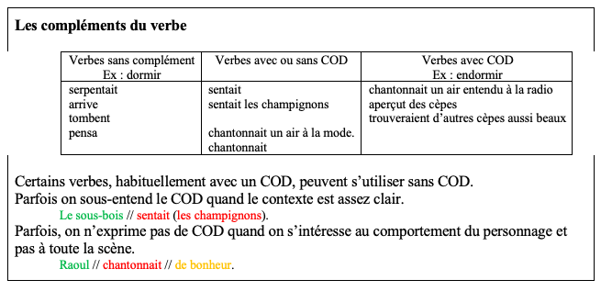
Notes:
Distribuer le trace écrite (cf. Fiche photocopiable)
« Avec votre crayon vert, soulignez les groupes sujets.
Avec votre crayon rouge , soulignez les groupes du verbe.
Avec votre crayon marron, soulignez le groupe complément de phrase. »

Slide 17
Pour aller plus loin

Slide 18
Luc s’endort.
Notes:
Demander : « Pourquoi écrit-on Luc s’endort, sans complément ? »
Réponse attendue :
C’est Luc qui endort Luc, qui s’endort lui-même.
C’est le s’ qui remplace le complément.
Expliquer : « s’endormir est un verbe pronominal. Il a un sens réfléchi comme se laver. »

Slide 19
Le garçon // sentait les champignons.
Les champignons // sentaient // fort // partout autour de lui.
Notes:
Demander : « Qu’est-ce qu’il y a d’étonnant si on compare ces deux phrases ? »
Réponse attendue :
Dans la première phrase, les champignons sont COD, dans la seconde ils sont sujet, mais c’est le même verbe.

Slide 20
Le garçon // sentait les champignons.
Les champignons // sentaient // fort // partout autour de lui.
Ce médicament // va guérir le malade.
Le malade // va guérir.
Le vent // a cassé une branche.
Une branche // a cassé.
Par crainte du gel // on // a baissé le niveau de l‘eau // dans le bassin.
À cause d’une fuite,// le niveau de l’eau // a baissé // dans le bassin.
Notes:
Expliquer : « Il y a des verbes bizarres, qui indiquent une relation mais le COD peut devenir sujet… Alors, le verbe n’ a pas de complément. C'est le cas de tous ces verbes. C'est étonnant, n'est-ce pas ? »

Slide 21
As-tu bien compris la leçon ?

Slide 22
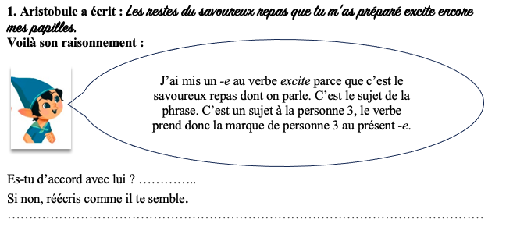

Slide 23
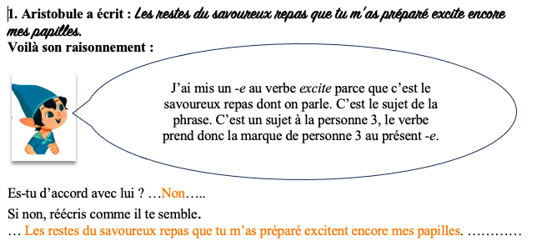
Notes:
1. Aristobule a raison : son raisonnement est correct si effectivement c’est bien du savoureux repas que l’on parle. Là où Aristobule se trompe, c’est qu’il a oublié de vérifier avec la grammaire si c’est bien ça le sujet.
Si on découpe la phrase en groupes, on obtient :
Les restes du savoureux repas que tu m’as préparé // excite mes papilles.
Si on fait maigrir le groupe sujet, on se retrouve avec le sujet :
les restes du savoureux repas que tu m’as préparé. Ce sujet correspond à une personne 6, le verbe prend donc la marque de la personne 6 -ent.

Slide 24
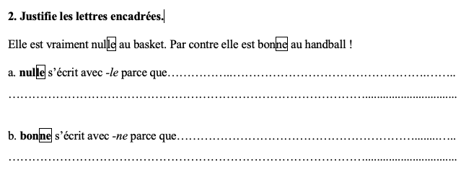

Slide 25
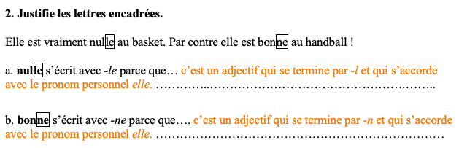
Notes:
2. a. nulle est un adjectif attribut (dit comment est la personne dont on parle) qui s’accorde avec le pronom personnel sujet féminin elle. Il prend donc la marque du féminin -e. L’adjectif au masculin se termine par -l, la forme au féminin double donc la consonne -l.
b. bonne est un adjectif attribut (dit comment est la personne dont on parle) qui s’accorde avec le pronom personnel sujet féminin elle. Il prend donc la marque du féminin -e. L’adjectif au masculin se termine par -n, la forme au féminin double donc la consonne –n puisqu’il n’est pas du type –in/-ine

Slide 26
3. Classe les verbes suivants, selon qu’habituellement, ils s’accompagnent ou non d’un complément d’objet direct (COD).
accroitre ; agrandir ; amincir ; apercevoir ; croitre ; grandir ; mincir ; percevoir
Verbes avec un COD | Verbes sans COD
Notes:
La difficulté de l’exercice, par rapport à la leçon, est de devoir raisonner sans contexte : il faut imaginer des phrases dans sa tête.

Slide 27
3. Classe les verbes suivants, selon qu’habituellement, ils s’accompagnent ou non d’un complément d’objet direct (COD).
accroitre ; agrandir ; amincir ; apercevoir ; croitre ; grandir ; mincir ; percevoir
Verbes avec un COD | Verbes sans COD
accroitre agrandir amincir apercevoir percevoir | croitre grandir mincir

Slide 28
4. Dictée
……………………………………………………………………………………………………………
……………………………………………………………………………………………………………
Notes:
Tu relis les consignes écrites puis tu relies les deux points. Les cercles tracés sont bien ronds.
Points à traiter à privilégier :
- accord dans le GN (D/N/A, D/A/N)
- accord de l’attribut
- accord S/V
- verbes en -e, verbes en -s
- présent
- adjectif rond

Slide 29
4. Dictée
… Tu relis les consignes écrites puis tu relies les deux points. Les cercles tracés sont bien ronds.…………
……………………………………………………………………………………………………………
Notes:
Points à traiter à privilégier :
- accord dans le GN (D/N/A, D/A/N)
- accord de l’attribut
- accord S/V
- verbes en -e, verbes en -s
- présent
- adjectif rond

